Slide 1
XML-Datenmodellierung und Web-Services
XML
Datenmodell
Schemabeschreibungssprachen
Anfragesprachen: XPath und XQuery
Web-Services
Überblick
WSDL
UDDI
SOAP

Slide 2
XML: Extensible Markup Language
Datenmodell
Schemabeschreibung
Anfragesprachen

Slide 3
HTML-Datenmodell
<UL>
<LI> Curie
<LI> Sokrates
</UL>
<UL>
<LI> Mäeutik
<LI> Bioethik
</UL>
Kein Schema
Nur Insider können die beiden Listen interpretieren
  Oben: Professoren
  Unten: Vorlesungen
Wenig geeignet als Datenaustauschformat
  Man muß irgendwie dann auch mitschicken, was damit gemeint ist
Verarbeitung von HTM-Daten
  „Screen-scraping“
  Wrapper

Slide 4
Relationales
Datenmodell
Vorlesungen
VorlNr | Titel | SWS | Gelesen Von
5001 | Grundzüge | 4 | 2137
5041 | Ethik | 4 | 2125
5043 | Erkenntnistheorie | 3 | 2126
5049 | Mäeutik | 2 | 2125
4052 | Logik | 4 | 2125
5052 | Wissenschaftstheorie | 3 | 2126
5216 | Bioethik | 2 | 2126
5259 | Der Wiener Kreis | 2 | 2133
5022 | Glaube und Wissen | 2 | 2134
4630 | Die 3 Kritiken | 4 | 2137
Professoren
PersNr | Name | Rang | Raum
2125 | Sokrates | C4 | 226
2126 | Russel | C4 | 232
2127 | Kopernikus | C3 | 310
2133 | Popper | C3 | 52
2134 | Augustinus | C3 | 309
2136 | Curie | C4 | 36
2137 | Kant | C4 | 7
Schema ist vorgegeben und man kann nur schema-konforme Daten einfügen (Problem Ausnahmen → null-Werte)
Bedeutung der Daten wird durch das Schema definiert
Kein Datenaustauschformat

Slide 5
XML-Datenmodell
Liegt irgendwo dazwischen
  HTML
    Schema-los
    Beliebige Daten, solange Syntax stimmt
  Relationen
    Schema
    Keine Abweichungen
Semi-strukturierte Daten
  Teilweise schematisch
  Aber Ausnahmen
  Wenn Schema, dann muss es eingehalten werden

Slide 6
Unsere Beispiel-Daten in XML ...
<Professoren>
<ProfessorIn>Curie</ProfessorIn>
<ProfessorIn>Sokrates</ProfessorIn>
</Professoren>
<Vorlesungen>
<Vorlesung>Mäeutik</Vorlesung>
<Vorlesung>Bioethik</Vorlesung>
</Vorlesungen>
Semantische Tags (Marken):
Geben die Bedeutung der Elemente an, immer paarweise <...> Element </...>

Slide 7
XML-Daten mit Schema (DTD)
<?xml version="1.0" encoding='ISO-8859-1'?>
<!-- obige Zeile ist der Prolog, diese Zeile ist ein Kommentar -->
<!-- Schema als DTD -->
<!DOCTYPE Buch[
<!ELEMENT Buch (Titel, Autor*, Verlag)>
<!ATTLIST Buch Jahr CDATA #REQUIRED>
<!ELEMENT Titel (#PCDATA)>
<!ELEMENT Autor (#PCDATA)>
<!ELEMENT Verlag (#PCDATA)>
]>
<!-- Wurzelelement-->
<Buch Jahr="2001">
<Titel>Datenbanksysteme: Eine Einführung</Titel>
<Autor>Alfons Kemper</Autor>
<Autor>Andre Eickler</Autor>
<Verlag>Oldenbourg Verlag</Verlag>
</Buch>

Slide 8
Die hierarchische Struktur im Bild

Slide 9
Rekursive Strukturen
<?xml version="1.0" encoding='ISO-8859-1'?>
<!-- Schema als DTD -->
<!DOCTYPE Bauteil[
<!ELEMENT Bauteil (Beschreibung, Bauteil*)>
<!ATTLIST Bauteil Preis CDATA #REQUIRED>
<!ELEMENT Beschreibung (#PCDATA)>
]>
<!-- Wurzelelement-->
<Bauteil Preis="350000">
<Beschreibung>Maybach 620 Limousine</Beschreibung>
<Bauteil Preis="50000">
<Beschreibung>V12-Biturbo Motor mit 620 PS</Beschreibung>
<Bauteil Preis="2000">
<Beschreibung>Nockenwelle</Beschreibung>
</Bauteil>
</Bauteil>
<Bauteil Preis="7000">
<Beschreibung>Kühlschrank für Champagner</Beschreibung>
</Bauteil>
</Bauteil>

Slide 11
XML-
Dokument der
Universität
<?xml version="1.0" encoding='ISO-8859-1'?>
<Universität UnivName="Virtuelle Universität der Großen Denker">
<UniLeitung>
<Rektor>Prof. Sokrates</Rektor>
<Kanzler>Dr. Erhard</Kanzler>
</UniLeitung>
<Fakultäten>
<Fakultät>
<FakName>Theologie</FakName>
<ProfessorIn PersNr="2134">
<Name>Augustinus</Name>
<Rang>C3</Rang>
<Raum>309</Raum>
<Vorlesungen>
<Vorlesung VorlNr="5022">
<Titel>Glaube und Wissen</Titel>
<SWS>2</SWS>
</Vorlesung>
</Vorlesungen>
</ProfessorIn>
</Fakultät>

Slide 12
<Fakultät>
<FakName>Physik</FakName>
<ProfessorIn PersNr="2136">
<Name>Curie</Name>
<Rang>C4</Rang>
<Raum>36</Raum>
</ProfessorIn>
<ProfessorIn PersNr="2127">
<Name>Kopernikus</Name>
<Rang>C3</Rang>
<Raum>310</Raum>
</ProfessorIn>
</Fakultät>
<Fakultät>
<FakName>Philosophie</FakName>
...
...
</Fakultät>
</Fakultäten>
</Universität>

Slide 13
XML Namensräume
...
<Universität xmlns="http://www.db.uni-passau.de/Universitaet"
UnivName="Virtuelle Universität der Großen Denker">
<UniLeitung>
...

Slide 14
XML Namensräume
...
<Universität xmlns="http://www.db.uni-passau.de/Universitaet"
xmlns:lit="http://www.db.uni-passau.de/Literatur"
UnivName="Virtuelle Universität der Großen Denker">
<UniLeitung>
...
<Vorlesung>
<Titel> Informationssysteme </Titel>
...
<lit:Buch lit:Jahr="2004">
<lit:Titel>Datenbanksysteme: Eine Einführung</lit:Titel>
<lit:Autor>Alfons Kemper</lit:Autor>
<lit:Autor>Andre Eickler</lit:Autor>
<lit:Verlag>Oldenbourg Verlag</lit:Verlag>
</lit:Buch>
</Vorlesung>
...

Slide 15
XML-Schema: mächtiger als DTDs
<?xml version="1.0" encoding='ISO-8859-1'?>
<xsd:schema xmlns:xsd="http://www.w3.org/2001/XMLSchema"
targetNamespace="http://www.db.uni-passau.de/Universitaet">
<xsd:element name="Universität" type="UniInfoTyp"/>
<xsd:complexType name="UniInfoTyp">
<xsd:sequence>
<xsd:element name="UniLeitung">
<xsd:complexType>
<xsd:sequence>
<xsd:element name="Rektor" type="xsd:string"/>
<xsd:element name="Kanzler" type="xsd:string"/>
</xsd:sequence>
</xsd:complexType>
</xsd:element>
<xsd:element name="Fakultäten">

Slide 16
XML-Schema: mächtiger als DTDs
<xsd:element name="Fakultäten">
<xsd:complexType>
<xsd:sequence>
<xsd:element name="Fakultät"
minOccurs="0"
maxOccurs="unbounded"
type="Fakultätentyp"/>
</xsd:sequence>
</xsd:complexType>
</xsd:element>
</xsd:sequence>
<xsd:attribute name="UnivName" type="xsd:string"/>
</xsd:complexType>

Slide 17
<xsd:complexType name="FakultätenTyp"> <xsd:sequence>
<xsd:element name="FakName" type="xsd:string"/>
<xsd:element name="ProfessorIn" minOccurs="0" maxOccurs="unbounded">
<xsd:complexType>
<xsd:sequence>
<xsd:element name="Name" type="xsd:string"/>
<xsd:element name="Rang" type="xsd:string"/>
<xsd:element name="Raum" type="xsd:integer"/>
<xsd:element name="Vorlesungen" minOccurs="0" type="VorlInfo"/>
</xsd:sequence>
<xsd:attribute name="PersNr" type="xsd:ID"/>
</xsd:complexType>
</xsd:element>
</xsd:sequence> </xsd:complexType>

Slide 18
<xsd:complexType name="VorlInfo"> <xsd:sequence>
<xsd:element name="Vorlesung" minOccurs="1" maxOccurs="unbounded">
<xsd:complexType>
<xsd:sequence>
<xsd:element name="Titel" type="xsd:string"/>
<xsd:element name="SWS" type="xsd:integer"/>
</xsd:sequence>
<xsd:attribute name="VorlNr" type="xsd:ID"/>
<xsd:attribute name="Voraussetzungen" type="xsd:IDREFS"/>
</xsd:complexType>
</xsd:element>
</xsd:sequence> </xsd:complexType>
</xsd:schema>

Slide 19
Verweise in XML-Dokumenten
XML ist „super“ für die Modellierung von Hierarchien
Entsprechen den geschachtelten Elementen
Genau das hatten wir in dem Uni-Beispiel
Uni
Fakultäten
Professoren
Vorlesungen

Slide 20
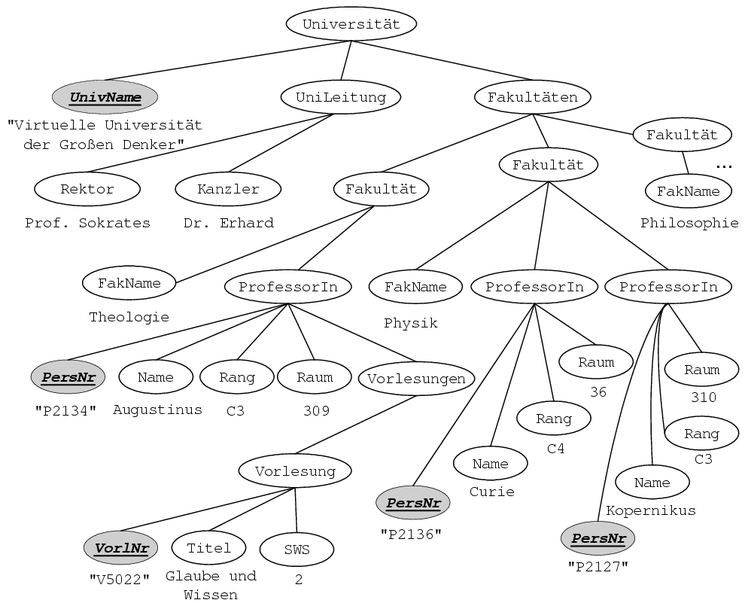

Slide 21
Modellierung des Stammbaums
Kinder haben zwei Elternteile
  Also kann man ein Kind nicht mehr als Sub-Element einer Person modellieren
  Wem soll man es zuordnen (Vater oder Mutter)
  Also muss man mit Verweisen (IDREF und IDREFS) „arbeiten“

Slide 22
Graphische Darstellung des XML-Dokuments

Slide 23
Familie.xml
<!DOCTYPE Stammbaum [
<!ELEMENT Stammbaum (Person*)>
<!ELEMENT Person (Name)>
<!ELEMENT Name (#PCDATA)>
<!ATTLIST Person id ID #REQUIRED
Mutter IDREF #IMPLIED
Vater IDREF #IMPLIED
Kinder IDREFS #IMPLIED> ]>
<Stammbaum>
<Person id="a" Kinder="k ab">
<Name>Adam</Name> </Person>
<Person id="e" Kinder="k ab">
<Name>Eva</Name> </Person>
<Person id="k" Mutter="e" Vater="a">
<Name>Kain</Name> </Person>
<Person id="ab" Mutter="e" Vater="a">
<Name>Abel</Name> </Person>
</Stammbaum>

Slide 24
XML-Anfragesprache XQuery
Basiert auf Xpath, einer Sprache für Pfadausdrücke
Ein Lokalisierungspfad besteht aus einzelnen Lokalisierungsschritten
Jeder Lokalisierungsschritt besteht aus bis zu drei Teilen:
  Achse::Knotentest[Prädikat]
Folgende Achsen gibt es:
self: Hierbei handelt es sich um den Referenzknoten.
attribute: Hierunter fallen alle Attribute des Referenzknotens -- falls er überhaupt welche besitzt.
child: Entlang dieser Achse werden alle direkten Unterelemente bestimmt.
descendant: Hierunter fallen alle direkten und indirekten Unterelemente, also die Kinder und deren Kinder u.s.w.
descendant-or-self: Wie oben, außer dass der Referenzknoten hier auch dazu gehört.

Slide 25
XPath-Achsen
self: Hierbei handelt es sich um den Referenzknoten.
attribute: Hierunter fallen alle Attribute des Referenzknotens -- falls er überhaupt welche besitzt.
child: Entlang dieser Achse werden alle direkten Unterelemente bestimmt.
descendant: Hierunter fallen alle direkten und indirekten Unterelemente, also die Kinder und deren Kinder u.s.w.
descendant-or-self: Wie oben, außer dass der Referenzknoten hier auch dazu gehört.
parent: Der Vaterknoten des Referenzknotens wird über diese Achse ermittelt.
ancestor: Hierzu zählen alle Knoten auf dem Pfad vom Referenzknoten zur Wurzel des XML-Baums.

Slide 26
Achsen … cont‘d
ancestor-or-self: Wie oben, außer dass der Referenzknoten auch mit eingeschlossen wird.
following-sibling: Dies sind die in Dokumentreihenfolge nachfolgenden Kinder des Elternknotens von self.
preceding-sibling: Hierbei handelt es sich um die in Dokumentreihenfolge vorangehenden Kinder des Elternknotens von self.
following: Alle Knoten, die in Dokumentreihenfolge nach dem Refernzknoten aufgeführt sind. Die Nachkommen (descendant) des Referenzknotens gehören aber nicht dazu.
preceding: Alle Knoten, die im Dokument vor dem Referenzknoten vorkommen -- allerdings ohne die Vorfahren (ancestor).

Slide 29
XPath-Ausdrücke
doc("Uni.xml")/child::Universität[self::*/attribute::UnivName=
"Virtuelle Universität der Großen Denker"]
Als Ergebnis bekommt man den gesamten Baum unseres Beispieldokuments
doc("Uni.xml")/child::Universität/child::Fakultäten/child::Fakultät/
child::FakName
<FakName>Theologie</FakName>
<FakName>Physik</FakName>
<FakName>Philosophie</FakName>
Äquivalent für unser Beispiel:
  doc("Uni.xml")/descendant-or-self::FakName

Slide 30
doc("Uni.xml")/child::Universität/attribute::UnivName
UnivName="Virtuelle Universität der Großen Denker„
doc("Uni.xml")/child::Universität/child::Fakultäten/
child::Fakultät[self::*/child::FakName="Theologie"]/
descendant-or-self::Vorlesung/child::Titel

Slide 31
doc("Uni.xml")/child::Universität/child::Fakultäten/
child::Fakultät[child::FakName="Philosophie"]/
child::ProfessorIn[child::Rang="C4"]/child::Vorlesungen/
child::Vorlesung/child::Titel
<Titel>Ethik</Titel><Titel>Mäeutik</Titel><Titel>Logik</Titel>
<Titel>Erkenntnistheorie</Titel><Titel>Wissenschaftstheorie</Titel>
<Titel>Bioethik</Titel><Titel>Grundzüge</Titel><Titel>Die 3 Kritiken</Titel>

Slide 32
doc("Uni.xml")/child::Universität/child::Fakultäten/
child::Fakultät/child::FakName[parent::Fakultät/
child::ProfessorIn/child::Vorlesungen]
<FakName>Theologie</FakName> <FakName>Philosophie</FakName>

Slide 33
doc("Uni.xml")/child::Universität/child::Fakultäten/
child::Fakultät[/descendant::Vorlesungen]/child::FakName
doc("Uni.xml")/child::Universität/child::Fakultäten/
child::Fakultät[descendant::Vorlesungen]/child::FakName
?

Slide 34
doc("Uni.xml")/child::Universität/child::Fakultäten/
child::Fakultät[position()=2]
wird also die zweite Fakultät ausgegeben:
<Fakultät>
<FakName>Physik</FakName>
<ProfessorIn PersNr="P2136">
<Name>Curie</Name>
<Rang>C4</Rang>
<Raum>36</Raum>
</ProfessorIn>
<ProfessorIn PersNr="P2127">
<Name>Kopernikus</Name>
<Rang>C3</Rang>
<Raum>310</Raum>
</ProfessorIn>
</Fakultät>

Slide 35
doc("Uni.xml")/child::Universität/child::Fakultäten/
child::Fakultät[child::ProfessorIn/child::Vorlesungen/
child::Vorlesung/child::Titel="Mäeutik"]/child::FakName
<FakName>Philosophie</FakName>

Slide 36
Verkürzte Syntax
. Aktueller Referenzknoten
.. Vaterknoten
/ Abgrenzung einzelner Schritte oder Wurzel
ElemName1/ElemName2/ElemName3
// descendant-or-self::node()
@AttrName Attributzugriff

Slide 37
doc("Uni.xml")/Universität/Fakultäten/
Fakultät[FakName="Physik"]//Vorlesung
doc("Uni.xml")/Universität/Fakultäten/
Fakultät[position()=2]//Vorlesung
doc("Uni.xml")/Universität/Fakultäten/Fakultät[2]//Vorlesung
doc("Uni.xml")/Universität/Fakultäten/Fakultät[FakName="Physik"]/
ProfessorIn/Vorlesungen/Vorlesung

Slide 38
Beispiel-Pfadausdrücke
document("uni.xml")/Fakultäten/Fakultät[FakName="Physik"]
//Vorlesung
document("uni.xml")/Fakultäten/Fakultät[2]//Vorlesung
document("uni.xml")/Fakultäten/Fakultät[FakName="Physik"]/
ProfessorIn/Vorlesungen/Vorlesung
document("Stammbaum.xml")/Person[Name="Kain"]
/@Vater->/Name
document("uni.xml")//Vorlesung[Titel="Mäeutik"]/
@Voraussetzungen->/Titel

Slide 40
XQuery-Anfragsyntax
FLOWOR-Ausdrücke
  For ..
  Let …
  Where …
  Order by …
  Return …

Slide 41
XML-Beispielanfrage
<Vorlesungsverzeichnis>
{for $v in doc("Uni.xml")//Vorlesung
return
$v}
</Vorlesungsverzeichnis>
<VorlesungsVerzeichnis>
<Vorlesung VorlNr=„V5022">
<Titel>Glaube und Wissen</Titel>
<SWS>2</SWS>
</Vorlesung>
...
</VorlesungsVerzeichnis>

Slide 42
Xquery in DB2
Unis
Name | doc
VirtU | <Universität> <UniLeitung> … </UniLeitung> <Fakultäten> <Fakultät> … </Fakultät> …. </Universität>
TUM | <Universität> … </Universität>
select xmlquery(
‘
  for $f in $d//Fakultäten/Fakultät
  let $v:=$f//Vorlesung
  where count($v) > 1
  return <PhysikProfessoren>
  {$f//ProfessorIn}
  </PhysikProfessoren>
'
passing u.doc as "d")
from Unis u
where u.Name = 'VirtU'

Slide 43
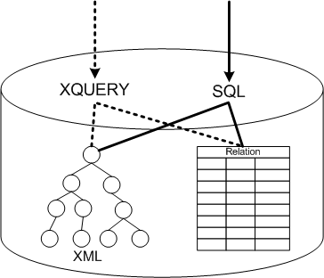
XML/Relationen-Koexistenz in DB2

Slide 44
Natives XQUERY
xquery db2-fn:xmlcolumn('UNI.UNIS.DOC')

Slide 45
Relationale Sicht aus XML
create view UniProfsVorls (Name, ProfName, VorlTitel) as
select u.Name, t.Name, t.Titel
from UNI.UNIS u,
xmltable('$d//ProfessorIn' passing u.DOC as "d"
columns Name varchar(20) path 'Name',
Titel varchar(20) path 'Vorlesungen/Vorlesung[1]/Titel') as t
VirtU Augustinus Glaube und Wissen
VirtU Curie
VirtU Kopernikus
VirtU Sokrates Ethik
VirtU Russel Erkenntnistheorie
VirtU Popper Der Wiener Kreis
VirtU Kant Grundzüge

Slide 46
Sicht: Alle Vorlesungen
create view UniVorls (Name, ProfName, VorlTitel) as
select u.Name, t.Name, t.Titel
from UNI.UNIS u,
xmltable('$d//ProfessorIn/Vorlesungen/Vorlesung' passing u.DOC as "d"
columns Name varchar(20) path './../../Name',
Titel varchar(20) path 'Titel') as t;
VirtU Augustinus Glaube und Wissen
VirtU Sokrates Ethik
VirtU Sokrates Mäeutik
VirtU Sokrates Logik
VirtU Russel Erkenntnistheorie
VirtU Russel Wissenschaftstheorie
VirtU Russel Bioethik
VirtU Popper Der Wiener Kreis
VirtU Kant Grundzüge
VirtU Kant Die 3 Kritiken

Slide 47
Join zwischen Relationen und XML
XML
select xmlquery('for $p in $d//ProfessorIn
where $p/Name = $profN
return $p' passing u.doc as "d",
prof.Name as "profN")
from UNI.UNIS u, UNI.Professoren prof, Uni.prüfen ex
where prof.PersNr = ex.PersNr and ex.Note < 3.0
<relation

Slide 48
In welcher Uni arbeitet Sokrates: xmlexists()
select u.Name
from UNI.UNIS u
where xmlexists('$d//ProfessorIn[Name="Sokrates"]'
passing u.DOC as “d")

Slide 49
Index auf XML-Elemente
create index meinProfNameIndex on UNI.UNIS(DOC)
generate key using xmlpattern
'/Universität/Fakultäten/Fakultät/ProfessorIn/Name'
as sql varchar(20)

Slide 50
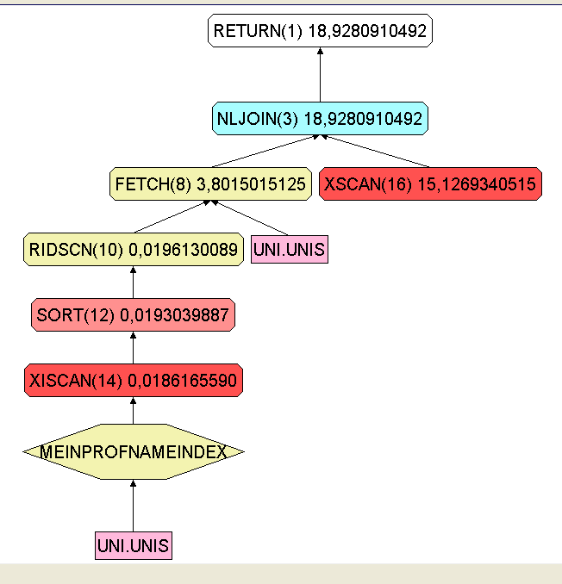
Nutzung des Index‘
select u.Name
from UNI.UNIS u
where xmlexists
('$d/Universität/Fakultäten/Fakultät/
ProfessorIn[Name="Sokrates"]'
passing u.DOC as "d")

Slide 51
if … then … else
xquery
<ProfessorenListe>
{for $p in db2-fn:xmlcolumn('UNI.UNIS.DOC')//ProfessorIn
return (
if ($p/Vorlesungen/Vorlesung[2]) then
<LehrProfessorIn>
{$p/Name/text()}
</LehrProfessorIn>
else
<ForschungsProfessorIn>
{$p/Name/text()}
</ForschungsProfessorIn>
)
}
</ProfessorenListe>

Slide 52
Ergebnis
<ProfessorenListe>
<ForschungsProfessorIn>
Augustinus
</ForschungsProfessorIn>
<ForschungsProfessorIn>
Curie
</ForschungsProfessorIn>
<ForschungsProfessorIn>
Kopernikus
</ForschungsProfessorIn>
<LehrProfessorIn>
Sokrates
</LehrProfessorIn>
<LehrProfessorIn>
Russel
</LehrProfessorIn>
<ForschungsProfessorIn>
Popper
</ForschungsProfessorIn>
<LehrProfessorIn>
Kant
</LehrProfessorIn>
</ProfessorenListe>

Slide 53
<Vorlesungsverzeichnis>
<Vorlesung VorlNr="V5022">
<Titel>Glaube und Wissen</Titel>
<SWS>2</SWS>
</Vorlesung>
<Vorlesung Voraussetzungen="V5001" VorlNr="V5041">
<Titel>Ethik</Titel>
<SWS>4</SWS>
</Vorlesung>
<Vorlesung Voraussetzungen="V5001" VorlNr="V5049">
<Titel>Mäeutik</Titel>
<SWS>2</SWS>
</Vorlesung>
<Vorlesung VorlNr="V4052">
<Titel>Logik</Titel>
<SWS>4</SWS>
</Vorlesung>
<Vorlesung Voraussetzungen="V5001" VorlNr="V5043">
<Titel>Erkenntnistheorie</Titel>
<SWS>3</SWS>
</Vorlesung>
<Vorlesung Voraussetzungen="V5043 V5041" VorlNr="V5052">
<Titel>Wissenschaftstheorie</Titel>
<SWS>3</SWS>
</Vorlesung>
<Vorlesung Voraussetzungen="V5041" VorlNr="V5216">
<Titel>Bioethik</Titel>
<SWS>2</SWS>
</Vorlesung>
<Vorlesung Voraussetzungen="V5052" VorlNr="V5259">
<Titel>Der Wiener Kreis</Titel>
<SWS>2</SWS>
</Vorlesung>
<Vorlesung VorlNr="V5001">
<Titel>Grundzüge</Titel>
<SWS>4</SWS>
</Vorlesung>
<Vorlesung VorlNr="V4630">
<Titel>Die 3 Kritiken</Titel>
<SWS>4</SWS>
</Vorlesung>
</Vorlesungsverzeichnis>

Slide 54
XML-Beispielanfrage
<Vorlesungsverzeichnis>
{for $v in doc("Uni.xml")//Vorlesung[SWS=4]
return
$v}
</Vorlesungsverzeichnis>
<Vorlesungsverzeichnis>
{for $v in doc("Uni.xml")//Vorlesung
where $v/SWS = 4
return
$v}
</Vorlesungsverzeichnis>

Slide 55
XML-Beispielanfrage
<VorlesungsVerzeichnisNachFakultät>
{for $f in doc("Uni.xml")/Universität/Fakultäten/Fakultät
return
<Fakultät>
<FakultätsName>{$f/FakName/text()}</FakultätsName>
{for $v in $f/ProfessorIn/Vorlesungen/Vorlesung
return $v}
</Fakultät>}
</VorlesungsVerzeichnisNachFakultät>

Slide 56
Joins in XQuery
<MäeutikVoraussetzungen>
{for $m in doc("Uni.xml")//Vorlesung[Titel="Mäeutik"],
$v in doc("Uni.xml")//Vorlesung
where contains($m/@Voraussetzungen,$v/@VorlNr)
return $v/Titel}
</MäeutikVoraussetzungen>
<MäeutikVoraussetzungen>
<Titel>Grundzüge</Titel>
</MäeutikVoraussetzungen>

Slide 57
XML-Beispielanfrage
<ProfessorenStammbaum>
{for $p in doc("Uni.xml")//ProfessorIn,
$k in doc("Stammbaum.xml")//Person,
$km in doc("Stammbaum.xml")//Person,
$kv in doc("Stammbaum.xml")//Person
where $p/Name = $k/Name and $km/@id = $k/@Mutter and
$kv/@id = $k/@Vater
return
<ProfMutterVater>
<ProfName>{$p/Name/text()}</ProfName>
<MutterName>{$km/Name/text()}</MutterName>
<VaterName>{$kv/Name/text()}</VaterName>
</ProfMutterVater> }
</ProfessorenStammbaum>

Slide 58
XML-Beispielanfrage
<GefährdetePersonen>
{for $p in doc("Stammbaum.xml")//Person[Name = "Kain"],
$g in doc("Stammbaum.xml")//Person[
@Vater = $p/@Vater and @Mutter = $p/@Mutter]
return $g/Name }
</GefährdetePersonen>
<GefährdetePersonen>
<Name>Kain</Name>
<Name>Abel</Name>
</GefährdetePersonen>

Slide 59
Das LET-Konstrukt
for $x in (1,2) return <zahl> {$x} </zahl>
liefert als Ergebnis:
<zahl>1</zahl> <zahl>2</zahl>
Andererseits liefert
let $x := (1,2) return <zahl> {$x} </zahl>
das Ergebnis
<zahl>12</zahl>

Slide 60
Welche Fakultäten bieten so viele Vorlesungen an wie die Theologie
let $TheolVorls := doc("Uni.xml")//Fakultät
[FakName ="Theologie"]//Vorlesung
for $f in doc("Uni.xml")//Fakultät
let $fVorls := $f//Vorlesung
where count($fVorls) >= count($TheolVorls)
return $f/FakName
<FakName>Theologie</FakName>
<FakName>Philosophie</FakName>

Slide 61
XML-Beispielanfrage
<Professoren>
{for $p in doc("Uni.xml")//ProfessorIn
let $v := $p/Vorlesungen/Vorlesung
where count($v) > 1
order by sum($v/SWS)
return
<ProfessorIn>
{$p/Name}
<Lehrbelastung>{sum($v/SWS)}</Lehrbelastung>
</ProfessorIn>
}
</Professoren>

Slide 62
Ergebnis der XML-Beispielanfrage
<Professoren>
<ProfessorIn>
<Name>Russel</Name>
<Lehrbelastung>8.0</Lehrbelastung>
</ProfessorIn>
<ProfessorIn>
<Name>Kant</Name>
<Lehrbelastung>8.0</Lehrbelastung>
</ProfessorIn>
<ProfessorIn>
<Name>Sokrates</Name>
<Lehrbelastung>10.0</Lehrbelastung>
</ProfessorIn>
</Professoren>

Slide 63
Dereferenzierung durch wert-basierten Join
<VorlesungsBaum>
{for $p in doc("Uni.xml")//Vorlesung
return
<Vorlesung Titel="{ $p/Titel/text() }">
{for $s in doc("Uni.xml")//Vorlesung
where contains($p/@Voraussetzungen,$s/@VorlNr)
return <Vorlesung Titel="{ $s/Titel/text() }"> </Vorlesung> }
</Vorlesung> }
</VorlesungsBaum>

Slide 64
Dereferenzierung durch id()-Funktion
<VorlesungsBaum>
{for $p in doc("Uni.xml")//Vorlesung
return
<Vorlesung Titel="{ $p/Titel/text() }">
{for $s in id($p/@Voraussetzungen)
return <Vorlesung Titel="{ $s/Titel/text() }"> </Vorlesung> }
</Vorlesung> }
</VorlesungsBaum>

Slide 65
Ergebnis
<VorlesungsBaum>
<Vorlesung Titel="Glaube und Wissen"/>
<Vorlesung Titel="Ethik">
<Vorlesung Titel="Grundzüge"/>
</Vorlesung>
<Vorlesung Titel="Mäeutik">
<Vorlesung Titel="Grundzüge"/>
</Vorlesung>
<Vorlesung Titel="Logik"/>
<Vorlesung Titel="Erkenntnistheorie">
<Vorlesung Titel="Grundzüge"/>
</Vorlesung>
<Vorlesung Titel="Wissenschaftstheorie">
<Vorlesung Titel="Ethik"/>
<Vorlesung Titel="Erkenntnistheorie"/>
</Vorlesung>
<Vorlesung Titel="Bioethik">
<Vorlesung Titel="Ethik"/>
</Vorlesung>
<Vorlesung Titel="Der Wiener Kreis">
<Vorlesung Titel="Wissenschaftstheorie"/>
</Vorlesung>
<Vorlesung Titel="Grundzüge"/>
<Vorlesung Titel="Die 3 Kritiken"/>
</VorlesungsBaum>

Slide 66
Rekursion … einfach
for $m in doc("Bauteile.xml")/Bauteil
[Beschreibung="Maybach 620 Limousine"]
let $teile := $m//Bauteil
return
<Kosten>
<Verkaufspreis> {$m/@Preis} </Verkaufspreis>
<PreisDerEinzelteile> {sum($teile/@Preis)} </PreisDerEinzelteile>
</Kosten>
<Kosten>
<Verkaufspreis Preis="350000"/>
<PreisDerEinzelteile>59000.0</PreisDerEinzelteile>
</Kosten>

Slide 67
Rekursive Strukturen
<?xml version="1.0" encoding='ISO-8859-1'?>
<!-- Schema als DTD -->
<!DOCTYPE Bauteil[
<!ELEMENT Bauteil (Beschreibung, Bauteil*)>
<!ATTLIST Bauteil Preis CDATA #REQUIRED>
<!ELEMENT Beschreibung (#PCDATA)>
]>
<!-- Wurzelelement-->
<Bauteil Preis="350000">
<Beschreibung>Maybach 620 Limousine</Beschreibung>
<Bauteil Preis="50000">
<Beschreibung>V12-Biturbo Motor mit 620 PS</Beschreibung>
<Bauteil Preis="2000">
<Beschreibung>Nockenwelle</Beschreibung>
</Bauteil>
</Bauteil>
<Bauteil Preis="7000">
<Beschreibung>Kühlschrank für Champagner</Beschreibung>
</Bauteil>
</Bauteil>

Slide 68
Rekursion … schwieriger
<!DOCTYPE VorlesungsBaum [
<!ELEMENT VorlesungsBaum (Vorlesung *)>
<!ELEMENT Vorlesung (Vorlesung *)>
<!ATTLIST Vorlesung
Titel CDATA #REQUIRED>
]>

Slide 69
Rekursion … schwieriger
declare function local:eineEbene($p as element()) as element()
{
<Vorlesung Titel="{ $p/Titel/text() }">
{
for $s in doc("Uni.xml")//Vorlesung
where contains($p/@Voraussetzungen,$s/@VorlNr)
return local:eineEbene($s)
}
</Vorlesung>
};
<VorlesungsBaum>
{
for $p in doc("Uni.xml")//Vorlesung
return local:eineEbene($p)
}
</VorlesungsBaum>

Slide 70
Ergebnis
<Vorlesung Titel="Bioethik">
<Vorlesung Titel="Ethik">
<Vorlesung Titel="Grundzüge"/>
</Vorlesung>
</Vorlesung>
<Vorlesung Titel="Die 3 Kritiken"/>
</VorlesungsBaum>
<VorlesungsBaum>
<Vorlesung Titel="Glaube und Wissen"/>
<Vorlesung Titel="Ethik">
<Vorlesung Titel="Grundzüge"/>
</Vorlesung>
<Vorlesung Titel="Mäeutik">
<Vorlesung Titel="Grundzüge"/>
</Vorlesung>
<Vorlesung Titel="Logik"/>
<Vorlesung Titel="Erkenntnistheorie">
<Vorlesung Titel="Grundzüge"/>
</Vorlesung>
<Vorlesung Titel="Wissenschaftstheorie">
<Vorlesung Titel="Ethik">
<Vorlesung Titel="Grundzüge"/>
</Vorlesung>
<Vorlesung Titel="Erkenntnistheorie">
<Vorlesung Titel="Grundzüge"/>
</Vorlesung>
</Vorlesung>
<Vorlesung Titel="Der Wiener Kreis">
<Vorlesung Titel="Wissenschaftstheorie">
<Vorlesung Titel="Ethik">
<Vorlesung Titel="Grundzüge"/>
</Vorlesung>
<Vorlesung Titel="Erkenntnistheorie">
<Vorlesung Titel="Grundzüge"/>
</Vorlesung>
</Vorlesung>
</Vorlesung>
<Vorlesung Titel="Grundzüge"/>

Slide 71
Bücher als XML-Dokument

Slide 72
Weiteres Buch …

Slide 73
Speicherung von XML Dokumenten in Relationen
Einfach als BLOB (binary large object)
  Keine Anfragemöglichkeit
  Keine Strukturierung
  Nur Archivierung
Shreddern ~ Zerlegen des XML Dokuments
  Speicherung aller Kanten des XML-Baums
  [von, nach, Tag/Marke, …]
  Einfache Relationale Darstellung
    Eine Relation für ALLE Dokumente
Objektrelationale Speichermodelle
  Ausnutzung von Schemainformation

Slide 74
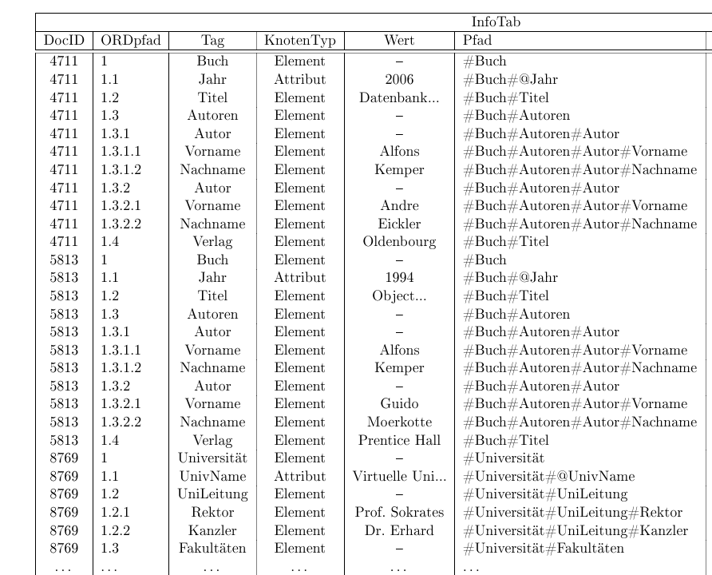
ge-shredder‘ed

Slide 76
Auswertung von Pfadausdrücken
/Buch/Autoren/Autor/Nachname
In der relationalen InfoTab-Darstellung kann man diese Information mit folgender SQL-Anfrage aus der Relation InfoTab extrahieren:
select n.Wert
from InfoTab n
where n.Pfad = '#Buch#Autoren#Autor#Nachname'

Slide 77
Ohne Nutzung des Pfad-Attributs – oh je → Self-Joins „ohne Ende“
select n.Wert
from InfoTab b, InfoTab as, InfoTab a, InfoTab n
where b.Tag = 'Buch' and as.Tag = 'Autoren' and
a.Tag = 'Autor' and n.Tag = Nachname and
b.KnotenTyp = 'Element' and
as.KnotenTyp = 'Element' and a.KnotenTyp = 'Element'
and n.KnotenTyp = 'Element' and
PARENT(as.ORDpfad) = b.ORDpfad and as.DOCid =b.DOCid
and PARENT(a.ORDpfad) = as.ORDpfad and
a.DOCid = as.DOCid and
PARENT(n.ORDpfad) = a.ORDpfad and n.DOCid = a.DOCid

Slide 78
Pfade mit Prädikat
/Buch[Titel='Datenbanksystme']/Autoren/Autor/Nachname
Die korrespondierende SQL-Anfrage ist jetzt deutlich komplexer, da sie mehrere Self-Joins enthält.
select n.Wert
from InfoTab b, InfoTab t, InfoTab n
where b.Pfad = '#Buch' and
t.Pfad = '#Buch#Titel'
n.Pfad = '#Buch#Autoren#Autor#Nachname' and
t.Wert = 'Datenbanksysteme' and
PARENT(t.ORDpfad) = b.ORDpfad and
t.DOCid = b.DOCid and
PREFIX(b.ORDpfad,n.ORDpfad) and b.DOCid = n.DOCid

Slide 79
Pfade mit descendant-or-self-Achse
//Autor/Nachname
select n.Wert
from InfoTab n
where n.Pfad like '%#Autor#Nachname'

Slide 80
Rekursion im Prädikat
/Buch[.//Nachname = 'Kemper']/Titel
select t.Wert
from InfoTab b, InfoTab n, InfoTab t
where b.Pfad = '#Buch' and
t.Pfad = '#Buch#Titel'
n.Pfad like '%#Nachname' and
t.Wert = 'Datenbanksysteme' and
PARENT(t.ORDpfad) = b.ORDpfad and
t.DOCid = b.DOCid and
PREFIX(b.ORDpfad,n.ORDpfad) and b.DOCid = n.DOCid

Slide 81
Indexierungsschema von Grust

Slide 82
Indexierungsschema von Grust

Slide 84
Neuer Datentyp in rel DB: xml
create table Bücher (ISBN varchar(20), Beschreibung xml)
insert into Bücher values('3486273922',
'<Buch Jahr="2004">
<Titel> Datenbanksysteme </Titel>
<Autoren>
<Autor>
<Vorname> Alfons </Vorname>
<Nachname> Kemper </Nachname>
</Autor>
<Autor>
<Vorname> Andre </Vorname>
<Nachname> Eickler </Nachname>
</Autor>
</Autoren>
<Verlag> Oldenbourg </Verlag>
</Buch> ' )

Slide 85
Noch ein Buch speichern …
insert into Bücher values('0136292399',
'<Buch Jahr="1994">
<Titel> Object-oriented Data Management </Titel>
<Autoren>
<Autor>
<Vorname> Alfons </Vorname>
<Nachname> Kemper </Nachname>
</Autor>
<Autor>
<Vorname> Alfons </Vorname>
<Nachname> Moerkotte </Nachname>
</Autor>
</Autoren>
<Verlag> Prentice Hall </Verlag>
</Buch>' )

Slide 86
SQL mit XQuery-Anteilen
select Beschreibung.query('for $b in Buch[@Jahr=2004]
return $b/Autoren')
from Bücher
<Autoren>
<Autor>
<Vorname> Alfons </Vorname>
<Nachname> Kemper </Nachname>
</Autor>
<Autor>
<Vorname> Andre </Vorname>
<Nachname> Eickler </Nachname>
</Autor>
</Autoren>

Slide 87
Speicherung der Uni-Beschreibung
CREATE TABLE [dbo].[Unis](
[Name] [varchar](30),
[Beschreibung] [xml]
)
select Name, Beschreibung.query('for $d in //ProfessorIn
where $d/Vorlesungen/Vorlesung
return $d/Name') as xml
from Unis
Name | xml
============================================
Virtuelle Uni | <Name>Augustinus</Name>
<Name>Sokrates</Name>
<Name>Russel</Name>
<Name>Popper</Name>
<Name>Kant</Name>

Slide 88
Anfrage auf der Uni-Relation
Uni: {[Name varchar, Beschreibung xml]}
select Name, Beschreibung.query('for $d in //ProfessorIn
where $d/Vorlesungen/Vorlesung[SWS=4]
return $d/Name') as xml
from Uni
==========
Virtuelle Uni | <Name>Sokrates</Name>
<Name>Kant</Name>

Slide 89
Zusammenspiel: relationale DB und XML

Slide 90
Publizieren: Relationen → XML
select *
from Professoren
for xml auto
<Professoren PersNr="2125" Name="Sokrates" Rang="C4" Raum="226" />
<Professoren PersNr="2126" Name="Russel" Rang="C4" Raum="232" />
<Professoren PersNr="2127" Name="Kopernikus" Rang="C3" Raum="310" />
<Professoren PersNr="2133" Name="Popper" Rang="C3" Raum="52" />
<Professoren PersNr="2134" Name="Augustinus" Rang="C3" Raum="309" />
<Professoren PersNr="2136" Name="Curie" Rang="C4" Raum="36" />
<Professoren PersNr="2137" Name="Kant" Rang="C4" Raum="7" />

Slide 91
Publizieren: raw Format →Tupel-weise
select *
from Professoren
for xml raw
<row PersNr="2125" Name="Sokrates" Rang="C4" Raum="226" />
<row PersNr="2126" Name="Russel" Rang="C4" Raum="232" />
<row PersNr="2127" Name="Kopernikus" Rang="C3" Raum="310" />
<row PersNr="2133" Name="Popper" Rang="C3" Raum="52" />
<row PersNr="2134" Name="Augustinus" Rang="C3" Raum="309" />
<row PersNr="2136" Name="Curie" Rang="C4" Raum="36" />
<row PersNr="2137" Name="Kant" Rang="C4" Raum="7" />

Slide 92
Publizieren: explizite XML-Restrukturierung
SELECT Name, Rang,
( SELECT Titel, SWS
FROM Vorlesungen
WHERE gelesenVon = PersNr
FOR XML AUTO, type)
FROM Professoren
FOR XML AUTO, type
<Professoren Name="Sokrates" Rang="C4">
<Vorlesungen Titel="Logik" SWS="4" />
<Vorlesungen Titel="Ethik" SWS="4" />
<Vorlesungen Titel="Maeeutik" SWS="2" />
</Professoren>
<Professoren Name="Russel" Rang="C4">
<Vorlesungen Titel="Erkenntnistheorie" SWS="3" />
<Vorlesungen Titel="Wissenschaftstheorie" SWS="3" />
<Vorlesungen Titel="Bioethik" SWS="2" />
</Professoren> ….

Slide 93
Publizieren: Restrukturierung mit Aggregation
SELECT Name, Rang,
( SELECT sum(SWS) as Gesamt
FROM Vorlesungen as Lehrleistung
WHERE gelesenVon = PersNr
FOR XML AUTO, type)
FROM Professoren
FOR XML AUTO, type
<Professoren Name="Sokrates" Rang="C4">
<Lehrleistung Gesamt="10" />
</Professoren>
<Professoren Name="Russel" Rang="C4">
<Lehrleistung Gesamt="8" />
</Professoren>
<Professoren Name="Kopernikus" Rang="C3">
<Lehrleistung />
</Professoren> …

Slide 94
Standardisierte Syntax: XMLELEMENT
SELECT XMLELEMENT (
Name "Professoren",
XMLATTRIBUTES (p.Name,p.Rang),
XMLELEMENT (
Name "Lehrleistung",
(SELECT sum(v.SWS)
FROM Vorlesungen v
WHERE v.gelesenVon = p.PersNr )
)
)
FROM Professoren p
<Professoren NAME="Sokrates" RANG="C4"><Lehrleistung>10</Lehrleistung></Professoren>
<Professoren NAME="Russel" RANG="C4"><Lehrleistung>8</Lehrleistung></Professoren>
<Professoren NAME="Kopernikus" RANG="C3"><Lehrleistung></Lehrleistung></Professoren>

Slide 95
Aggregation/Schachtelung
select xmlelement( Name "ProfessorIn",
xmlattributes(p.Name),
xmlagg( xmlelement( Name "Titel", v.Titel)))
from Professoren p, Vorlesungen v
where p.PersNr = v.gelesenVon
group by p.PersNr,p.Name;
<ProfessorIn NAME="Sokrates"><Titel>Ethik</Titel><Titel>Maeeutik</Titel><Titel>L...
<ProfessorIn NAME="Russel"><Titel>Erkenntnistheorie</Titel><Titel>Bioethik</Tite...
<ProfessorIn NAME="Popper"><Titel>Der Wiener Kreis</Titel></ProfessorIn>
<ProfessorIn NAME="Augustinus"><Titel>Glaube und Wissen</Titel></ProfessorIn>
<ProfessorIn NAME="Kant"><Titel>Grundzuege</Titel><Titel>Die 3 Kritiken</Titel><...

Slide 96
XML-Elemente → Attribut-Werte
select isbn,
Beschreibung.value('(/Buch/@Jahr)[1]','varchar(20)') as Jahr,
Beschreibung.value('(/Buch/Autoren/Autor/Nachname)[1]',
'varchar(20)') as Erstautor
from Bücher
3486273922 2004 Kemper
0136292399 1994 Kemper

Slide 97
update Bücher
set Beschreibung.modify('insert <Vorname> Heinrich </Vorname>
as first into (/Buch/Autoren/Autor)[1]')
where isbn = '3486273922'
select isbn, Beschreibung from Bücher
where isbn = '3486273922'
<Buch Jahr="2004">
<Titel> Datenbanksysteme </Titel>
<Autoren>
<Autor>
<Vorname> Heinrich </Vorname>
<Vorname> Alfons </Vorname>
<Nachname> Kemper </Nachname>
</Autor>
<Autor>
<Vorname> Andre </Vorname>
<Nachname> Eickler </Nachname>
</Autor>
</Autoren>
<Verlag> Oldenbourg </Verlag>
</Buch>

Slide 98
UPDATE Bücher
SET Beschreibung.modify('delete
/Buch/Autoren/Autor/Vorname[1]')
where isbn = '3486273922'
<Buch Jahr="2004">
<Titel> Datenbanksysteme </Titel>
<Autoren>
<Autor>
<Vorname> Alfons </Vorname>
<Nachname> Kemper </Nachname>
</Autor>
<Autor>
<Nachname> Eickler </Nachname>
</Autor>
</Autoren>
<Verlag> Oldenbourg </Verlag>
</Buch>

Slide 99
Web-Services
XML wird die lingua franca des Internets
Wird jetzt auch für die Kommunikation zwischen Programmen benutzt
SOAP: Simple Object Access Protocol
  Basiert auf XML
  Ermöglicht i.w. entfernte Prozeduraufrufe

Slide 100
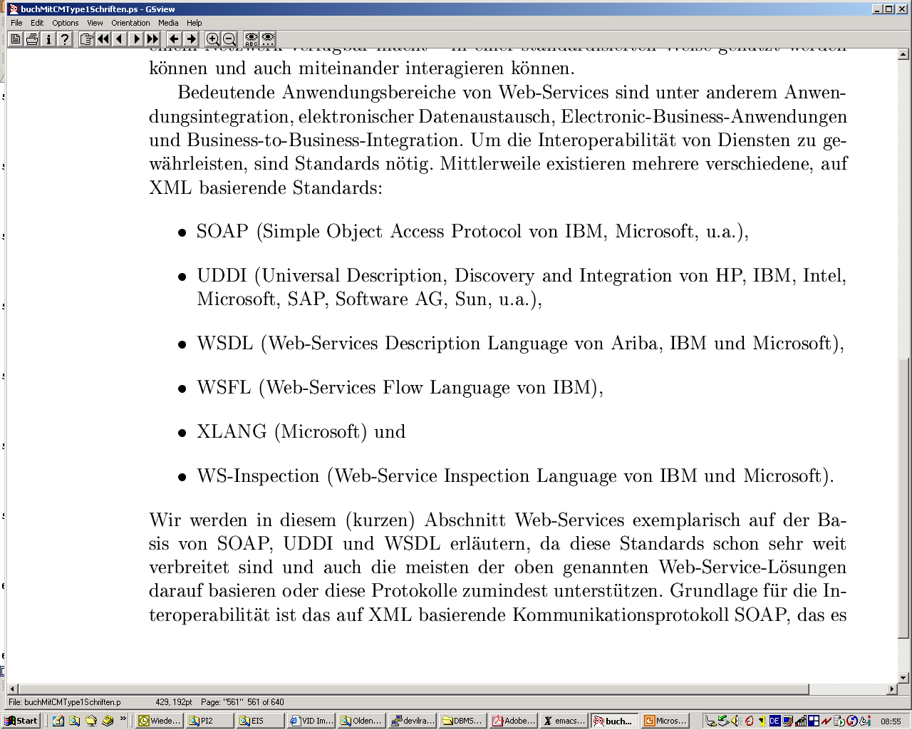
Standards: die Wichtigsten

Slide 101
Übersicht

Slide 102
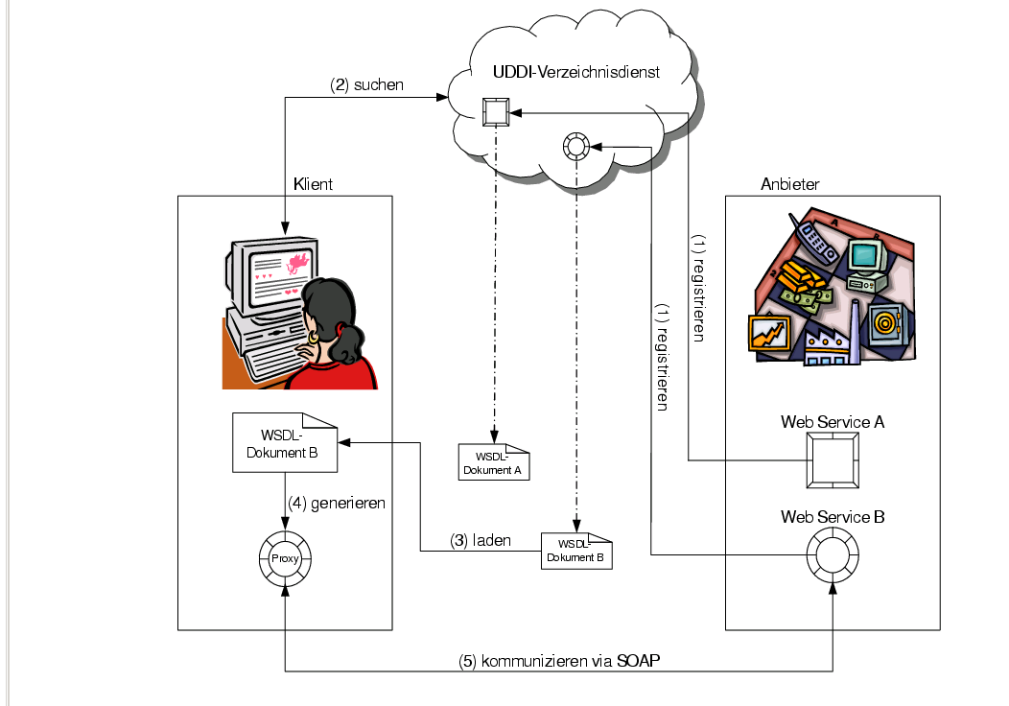

Slide 104
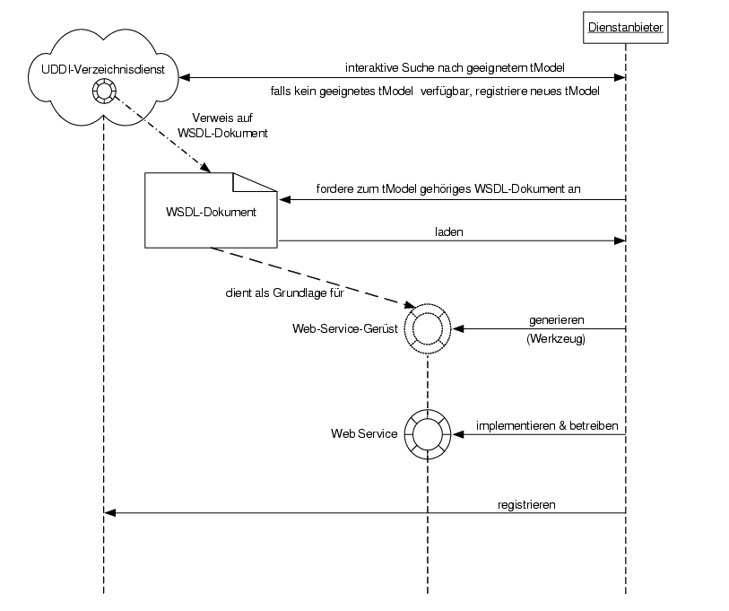

Slide 106
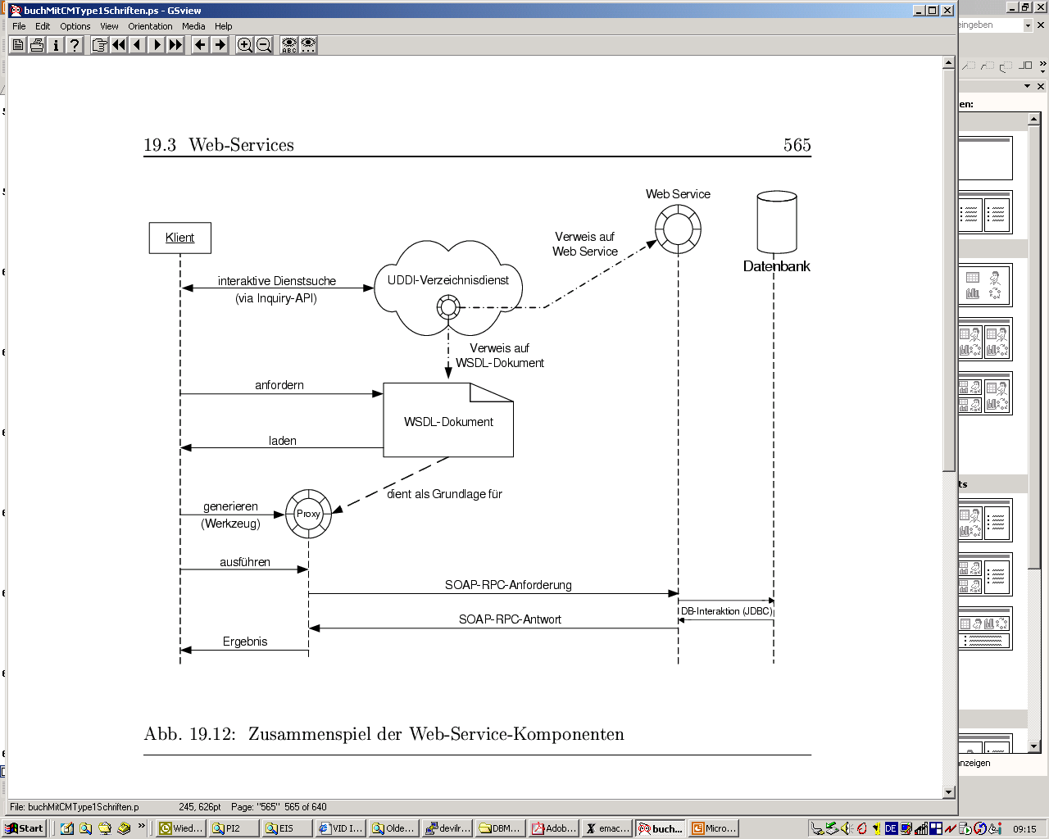

Slide 107
SOAP-Kommunikation
<soap:Envelope
xmlns:soap="http://schemas.xmlsoap.org/soap/envelope/"
xmlns:xsd="http://www.w3.org/2001/XMLSchema"
xmlns:xsi="http://www.w3.org/2001/XMLSchema-instance"
soap:encodingStyle= "http://schemas.xmlsoap.org/soap/encoding/">
<soap:Body>
<ns1:getLehrUmfangVonProfessor
xmlns:ns1="http::/www.db.fmi.uni-passau.de/UniVerwaltung.wsdl">
<ProfName xsi:type="xsd:string">Sokrates</ProfName>
</ns1:getLehrUmfangVonProfessor>
</soap:Body>
</soap:Envelope>
<soap:Envelope
xmlns:soap="http://schemas.xmlsoap.org/soap/envelope/"
xmlns:xsd="http://www.w3.org/2001/XMLSchema"
xmlns:xsi="http://www.w3.org/2001/XMLSchema-instance"
soap:encodingStyle= "http://schemas.xmlsoap.org/soap/encoding/">
<soap:Body>
<ns1:getLehrUmfangVonProfessorResponse
xmlns:ns1="http::/www.db.fmi.uni-passau.de/UniVerwaltung.wsdl">
<LehrUmfang xsi:type="xsd:int">10</LehrUmfang>
</ns1:getLehrUmfangVonProfessorResponse>
</soap:Body>
</soap:Envelope>

Slide 108
WSDL: Web-Service Description Language
<?xml version="1.0" ?>
<definitions name="UniVerwaltung"
targetNamespace="http://www.db.fmi.uni-passau.de/UniVerwaltung.wsdl"
xmlns:tns="http://www.db.fmi.uni-passau.de/UniVerwaltung.wsdl"
xmlns:xsd="http://www.w3.org/2001/XMLSchema"
xmlns:soap="http://schemas.xmlsoap.org/wsdl/soap/"
xmlns="http://schemas.xmlsoap.org/wsdl/">
<message name="GetLehrUmfangVonProfessorRequest">
<part name="ProfName" type="xsd:string"/>
</message>
<message name="GetLehrUmfangVonProfessorResponse">
<part name="LehrUmfang" type="xsd:int"/>
</message>
<portType name="UniVerwaltungPortType">
<operation name="getLehrUmfangVonProfessor">
<input message="tns:GetLehrUmfangVonProfessorRequest"/>
<output message="tns:GetLehrUmfangVonProfessorResponse"/>
</operation>
</portType>
…

Slide 109
<binding name="UniVerwaltungSOAPBinding" type="tns:UniVerwaltungPortType">
<soap:binding style="rpc"
transport="http://schemas.xmlsoap.org/soap/http"/>
<operation name="getLehrUmfangVonProfessor">
<soap:operation soapAction=""/>
<input>
<soap:body use="encoded" namespace="UniVerwaltung"
encodingStyle="http://schemas.xmlsoap.org/soap/encoding/"/>
</input>
<output>
<soap:body use="encoded" namespace="UniVerwaltung"
encodingStyle="http://schemas.xmlsoap.org/soap/encoding/"/>
</output>
</operation>
</binding>
<service name="UniVerwaltungService">
<port name="UniVerwaltung" binding="tns:UniVerwaltungSOAPBinding">
<soap:address location=
"http://www.db.fmi.uni-passau.de/axis/services/UniVerwaltung"/>
</port>
</service>
</definitions>

Slide 111
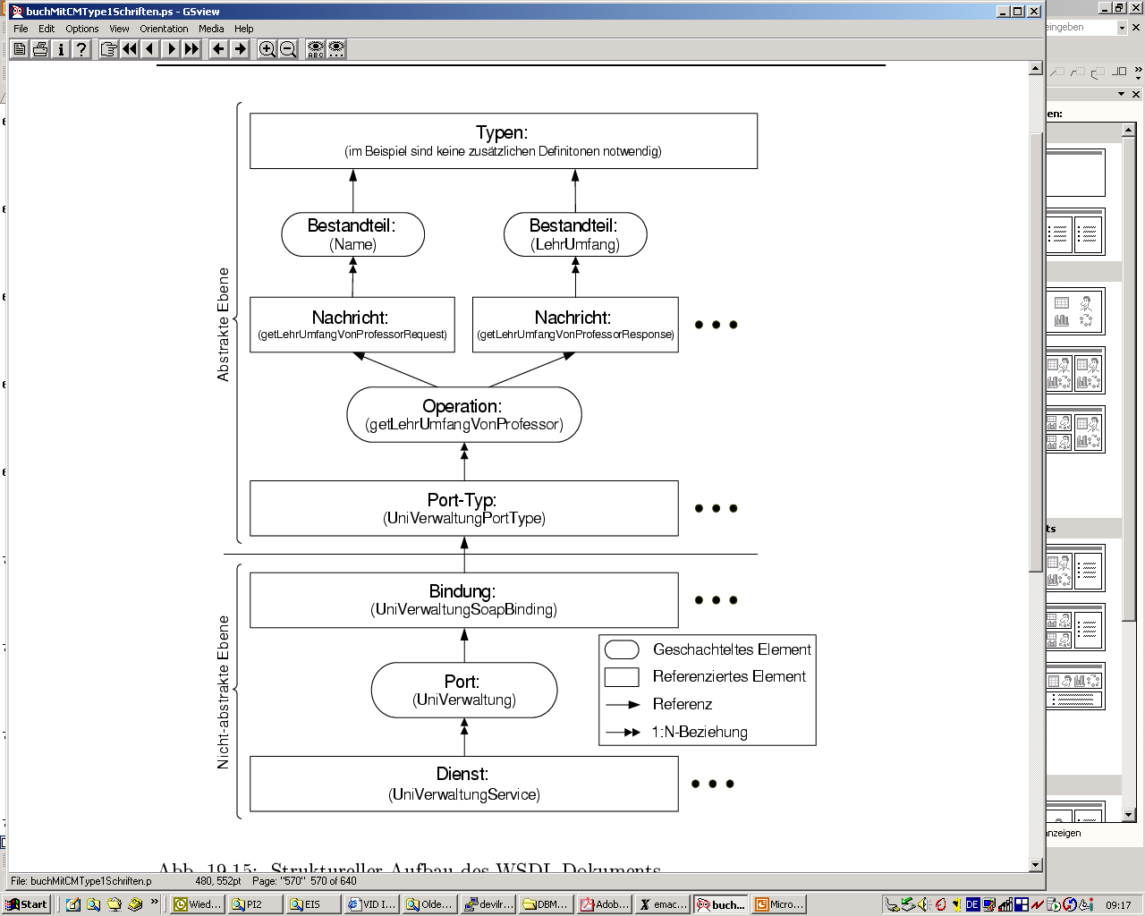

Slide 112
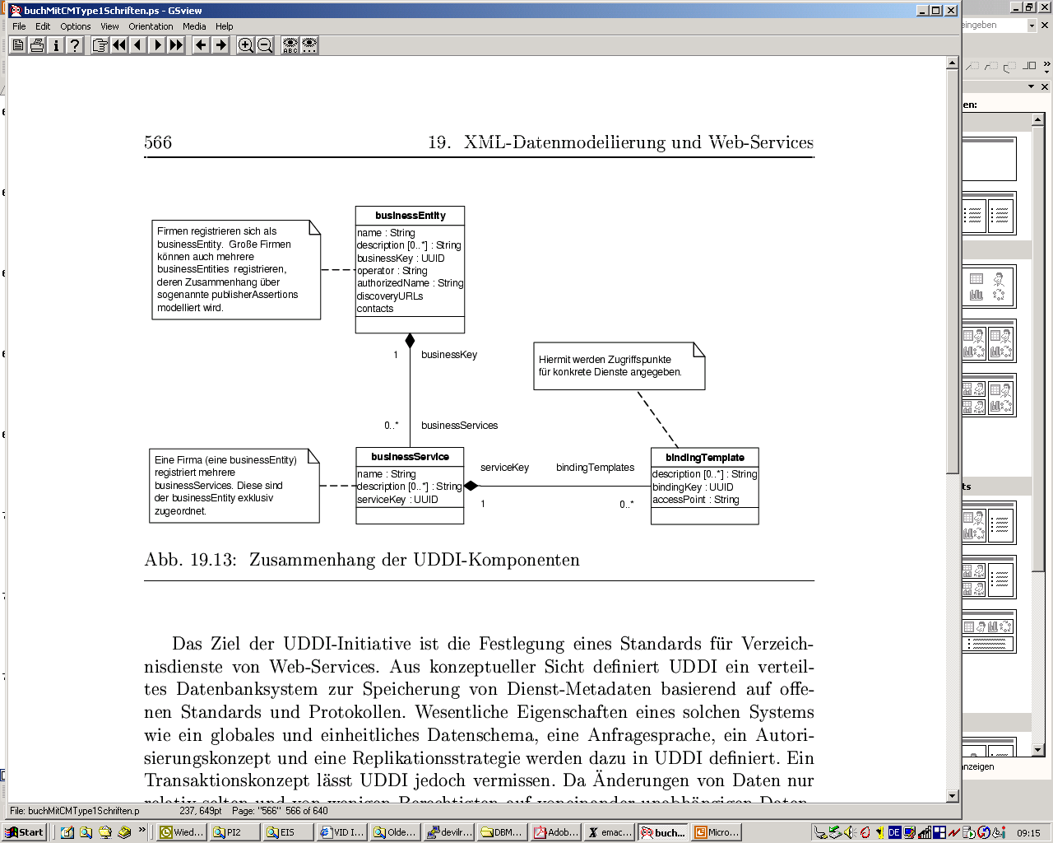

Slide 114
Implementierung des Web-Services
public class UniVerwaltungSOAPBindingImpl
implements UniVerwaltung.UniVerwaltungPortType {
public int getLehrUmfangVonProfessor(java.lang.String profName)
throws java.rmi.RemoteException {
return InquireDB.getLehrUmfangVonProfessor(profName); } }
import java.sql.*;
class InquireDB {
public static int getLehrUmfangVonProfessor(String profName) {
int LehrUmfang = 0;
try { // connect to database:
Class.forName("oracle.jdbc.driver.OracleDriver");
Connection conn = DriverManager.getConnection(
"jdbc:oracle:thin:@devilray:1522:lsintern","WSUSER","Passwort");
Statement stmt = conn.createStatement();
ResultSet rset = stmt.executeQuery(
"select sum(v.SWS) as LehrUmfang "
+ "from Vorlesungen v, Professoren p "
+ "where v.gelesenVon = p.PersNr and p.Name = '" + profName +"'");
rset.next();
LehrUmfang=java.lang.Integer.parseInt(rset.getString("LehrUmfang"));
// disconnect
rset.close(); stmt.close(); conn.close();
} catch (Exception e) {}
return LehrUmfang; } }

Slide 115
Aufruf des Web-Services (Klient)
package UniVerwaltung;
import java.net.URL;
public class Klient {
public static void main(String[] args) throws Exception {
UniVerwaltungService uvws = new UniVerwaltungServiceLocator();
UniVerwaltungPortType uv = uvws.getUniVerwaltung(new URL
("http://www.db.fmi.uni-passau.de/axis/services/UniVerwaltung"));
System.out.println("Lehrumfang von Professor/in " +
"Sokrates" +": " +
uv.getLehrUmfangVonProfessor("Sokrates")); //Dienstinvokation
}
}

Slide 116
Handgestrickter Klient
import java.io.*; import java.net.*;
public class ClientUniVerwaltung {
private static final int BUFF_SIZE = 100;
public static void main(String[] argv) throws Exception {
String request =
"<?xml version='1.0' encoding='UTF-8'?>"+
"<soap:Envelope " +
"xmlns:soap='http://schemas.xmlsoap.org/soap/envelope/' " +
"xmlns:xsd='http://www.w3.org/2001/XMLSchema' " +
"xmlns:xsi='http://www.w3.org/2001/XMLSchema-instance' " +
"soap:encodingStyle= " +
"'http://schemas.xmlsoap.org/soap/encoding/'> " +
"<soap:Body> "+
"<ns1:getLehrUmfangVonProfessor " +
"xmlns:ns1='http::/www.db.fmi.uni-passau.de/" +
"UniVerwaltung.wsdl'> " +
"<ProfName xsi:type='xsd:string'>Sokrates</ProfName>" +
"</ns1:getLehrUmfangVonProfessor>" +
"</soap:Body>"+
"</soap:Envelope>";

Slide 117
Handgestrickter Klient … cont‘d
URL url = new URL(
"http://www.db.fmi.uni-passau.de/axis/services/UniVerwaltung");
HttpURLConnection conn = (HttpURLConnection) url.openConnection();
conn.setDoOutput(true); conn.setUseCaches(false);
conn.setRequestProperty("Accept", "text/xml");
conn.setRequestProperty("Connection", "keep-alive");
conn.setRequestProperty("Content-Type", "text/xml");
conn.setRequestProperty(
"Content-length",
Integer.toString(request.length()));
conn.setRequestProperty("SOAPAction", "\" \"");
OutputStream out = conn.getOutputStream();
out.write(request.getBytes()); out.flush();
StringBuffer response = new StringBuffer(BUFF_SIZE);
InputStreamReader in =
new InputStreamReader(conn.getInputStream(), "UTF-8");
char buff[] = new char[BUFF_SIZE]; int n;
while ((n = in.read(buff, 0, BUFF_SIZE - 1)) > 0) {
response.append(buff, 0, n);
}
out.close(); in.close();
System.out.println( response.toString() );
}
}

